Slide 1

Con khướu sổ lồng (Nguyễn Quang Sáng)
Chuyện con mèo dạy hải âu bay
(Luis Sepúvelda)
Bài 7.
Quyền năng của người kể chuyện
Tiết 12. Thực hành đọc mở rộng

Slide 2
01
Thực hành đọc “Con khướu sổ lồng”
02
Thực hành đọc “Con mèo dạy hải âu bay”
03
Tổng kết, đánh giá

Slide 3
Giới thiệu tiết học

Slide 4

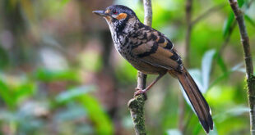
Phiếu học tập 1. Con khướu sổ lồng (trích)
Ngôi kể
Nhân vật
Điểm nhìn
Chủ đề
Thông điệp

Slide 5
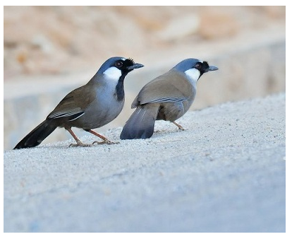
Nhóm 1 thực hành đọc
Sản phẩm nhóm 1

Slide 6
Thảo luận, nhận xét nhóm 1
TIÊU CHÍ | CHƯA ĐẠT (0 – 4 điểm) | ĐẠT (5 – 7 điểm) | XUẤT SẮC (8 – 10 điểm) | ĐIỂM
Hình thức sản phẩm (2 điểm) | 0 – 0,5 điểm - Sơ sài, cẩu thả - Có lỗi chính tả | 1,0 – 1,5 điểm - Đầy đủ, tương đối rõ ràng - Không mắc lỗi chính tả | 2,0 điểm - Đầy đủ, rõ ràng, khoa học - Không mắc lỗi chính tả - Có sáng tạo
Nội dung sản phẩm (4 điểm) | 0 – 1,5 điểm - Thiếu nội dung - Có lỗi về diễn đạt | 2,0 – 2,5 điểm - Đầy đủ nội dung - Không mắc lỗi diễn đạt | 3,0 – 4,0 điểm - Nội dung đủ, khoa học - Diễn đạt có sáng tạo
Trình bày (nói) (2 điểm) | 0 – 0,5 điểm - Chưa lưu loát - Chưa chú ý tương tác với người nghe | 1,0 – 1,5 điểm - Tương đối lưu loát - Có tương tác với người nghe | 2,0 điểm - Lưu loát, truyền cảm - Tích cực tương tác, thu hút người nghe
Hiệu quả hợp tác (2 điểm) | 0 – 0,5 điểm - Chưa gắn kết các thành viên - Còn > 2 thành viên không tham gia hoạt động | 1,0 – 1,5 điểm - Có sự gắn kết các thành viên trong nhóm - Còn 1 thành viên chưa tham gia hoạt động | 2,0 điểm - Các thành viên hợp tác chặt chẽ, nhuần nhuyễn - Tất cả thành viên tham gia hoạt động một cách tích cực, hiệu quả
TỔNG

Slide 7
BUDGET
Nhóm 2 thực hành đọc

Slide 8
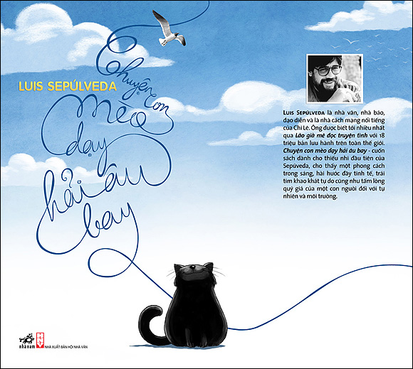
Phiếu học tập 2. Chuyện con mèo dạy hải âu bay (trích)
Ngôi kể
Nhân vật
Điểm nhìn
Chủ đề
Thông điệp

Slide 9

Nhóm 2 thực hành đọc
Sản phẩm nhóm 2

Slide 10
Thảo luận, nhận xét nhóm 2
TIÊU CHÍ | CHƯA ĐẠT (0 – 4 điểm) | ĐẠT (5 – 7 điểm) | XUẤT SẮC (8 – 10 điểm) | ĐIỂM
Hình thức sản phẩm (2 điểm) | 0 – 0,5 điểm - Sơ sài, cẩu thả - Có lỗi chính tả | 1,0 – 1,5 điểm - Đầy đủ, tương đối rõ ràng - Không mắc lỗi chính tả | 2,0 điểm - Đầy đủ, rõ ràng, khoa học - Không mắc lỗi chính tả - Có sáng tạo
Nội dung sản phẩm (4 điểm) | 0 – 1,5 điểm - Thiếu nội dung - Có lỗi về diễn đạt | 2,0 – 2,5 điểm - Đầy đủ nội dung - Không mắc lỗi diễn đạt | 3,0 – 4,0 điểm - Nội dung đủ, khoa học - Diễn đạt có sáng tạo
Trình bày (nói) (2 điểm) | 0 – 0,5 điểm - Chưa lưu loát - Chưa chú ý tương tác với người nghe | 1,0 – 1,5 điểm - Tương đối lưu loát - Có tương tác với người nghe | 2,0 điểm - Lưu loát, truyền cảm - Tích cực tương tác, thu hút người nghe
Hiệu quả hợp tác (2 điểm) | 0 – 0,5 điểm - Chưa gắn kết các thành viên - Còn > 2 thành viên không tham gia hoạt động | 1,0 – 1,5 điểm - Có sự gắn kết các thành viên trong nhóm - Còn 1 thành viên chưa tham gia hoạt động | 2,0 điểm - Các thành viên hợp tác chặt chẽ, nhuần nhuyễn - Tất cả thành viên tham gia hoạt động một cách tích cực, hiệu quả
TỔNG

Slide 11
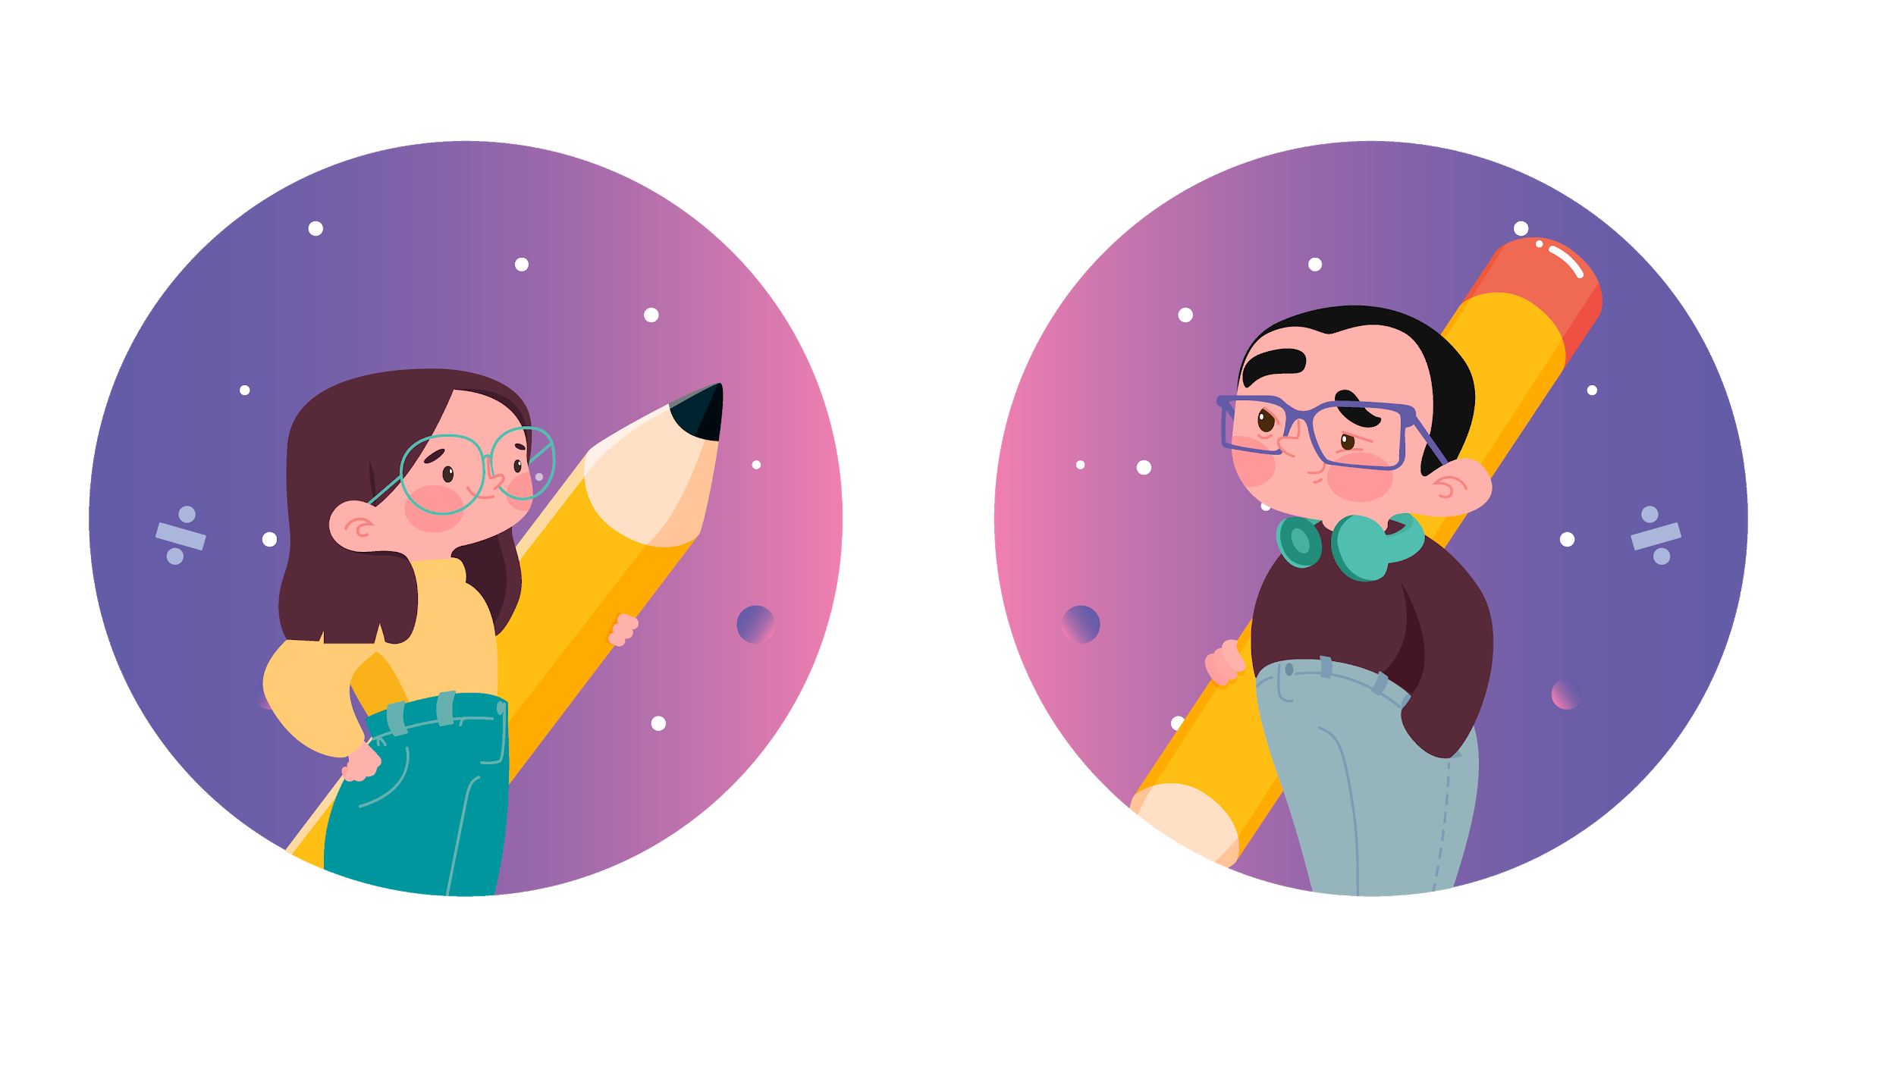
1
3
TỔNG KẾT
2
Sự chuẩn bị
Kỹ năng nói
4
Sự hợp tác nhóm
Kinh nghiệm cho phần thực hành đọc tiếp theo

Slide 12


